Slide 1
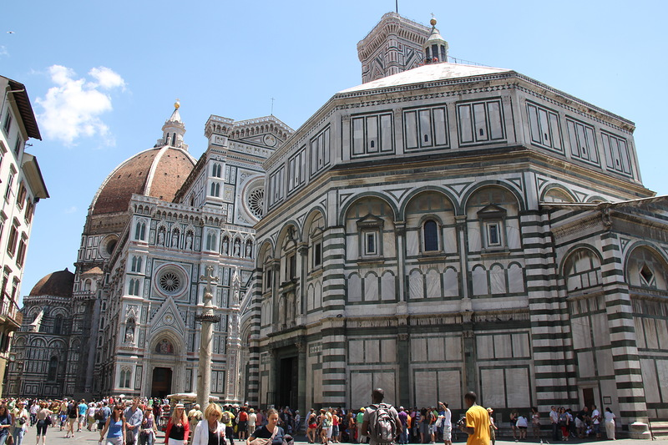
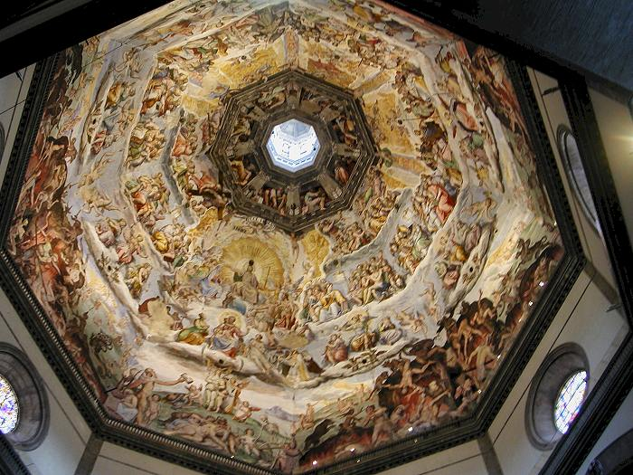
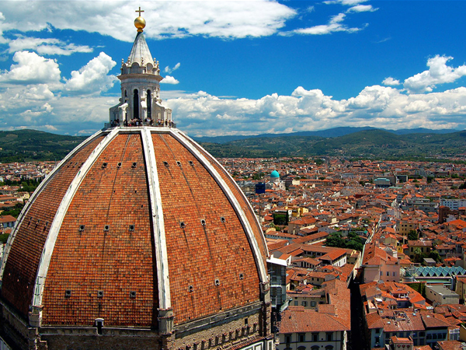
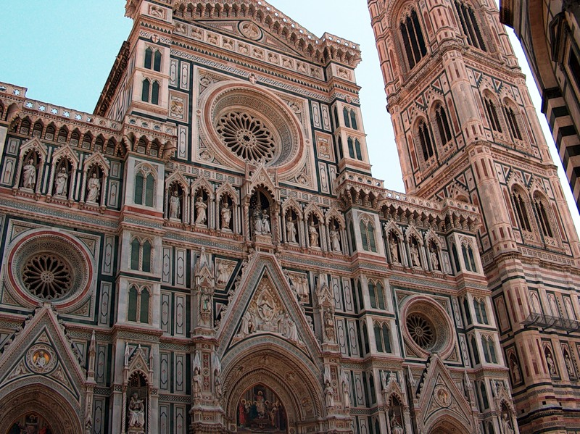
Брунеллески положил начало созданию купольного храма на основе античного ордера.
Зодчий изобрёл необычайно сложную для своего времени конструкцию:
лёгкий пус­тотелый купол имел двойную оболочку и каркас из восьми рёбер, котoрый опоясывали кольца. Грандиозный купол, покрытый тёмно-красно­й черепицей, связанный крепкими белыми рёбрами и увенчаный изящным беломраморным световым фонарём, парит над городом как величественный образ Флоренции.
Купол кафедрального собора Санта-Мария-дель-Фьоре или просто Дуомо, до сих пор самая высокая постройка во Флоренции (114,5м).

Slide 2
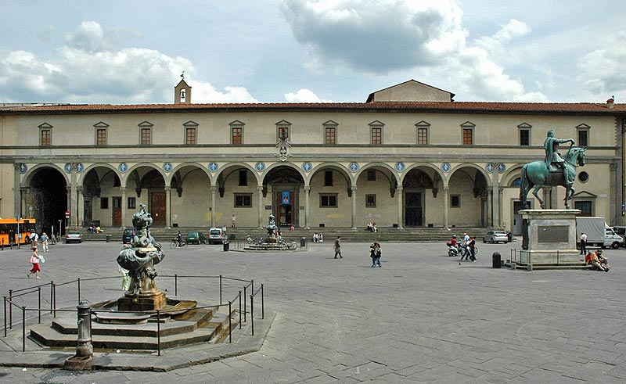
Одновременно с возведением купола архитектор построил в 1421­ - 44 гг.первое в истории рен.зодчества здание детского приюта – Оспедале ­дель и Инноченти (что в переводе с итальянского
означает «госпиталь и приют невинных»).

Slide 3
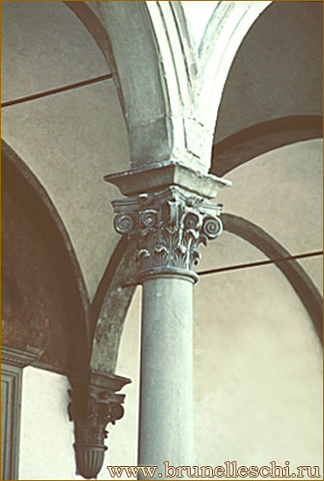
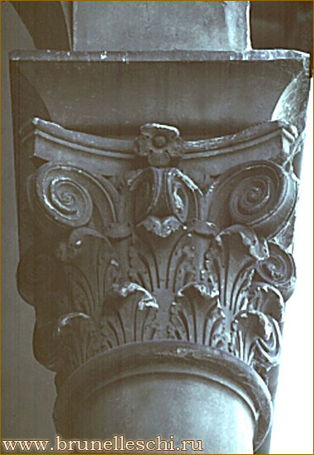
Здесь тоже использовался античный ордер. Двух этажный фасад протя­нулся по одной из сторон площади. . Его нижний этаж открывается 9 аркад на стройных изящных колоннах, под арками располаются 9 прямоугольных окон, украшенных трёхугольными фронтонами. Здание создаёт впечатление равновесия и гармонии.

Slide 4
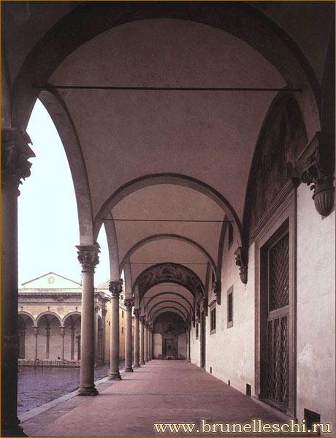
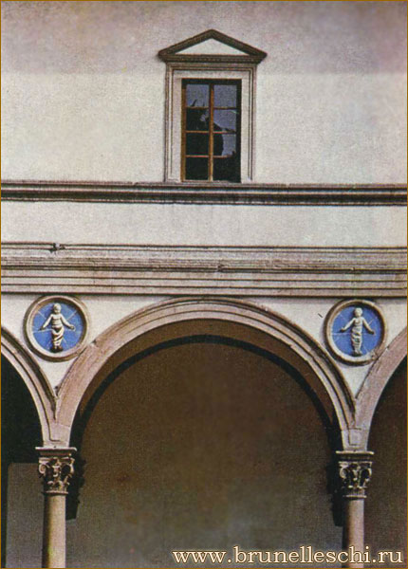
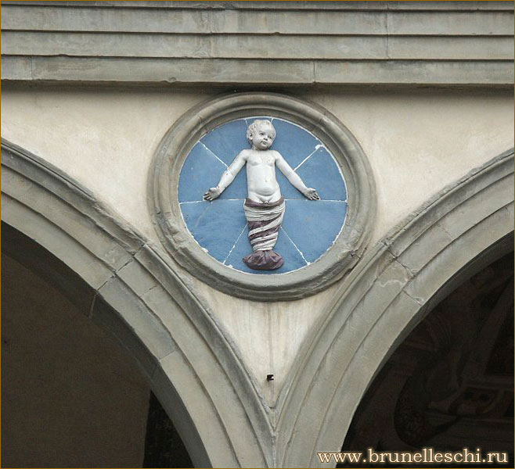
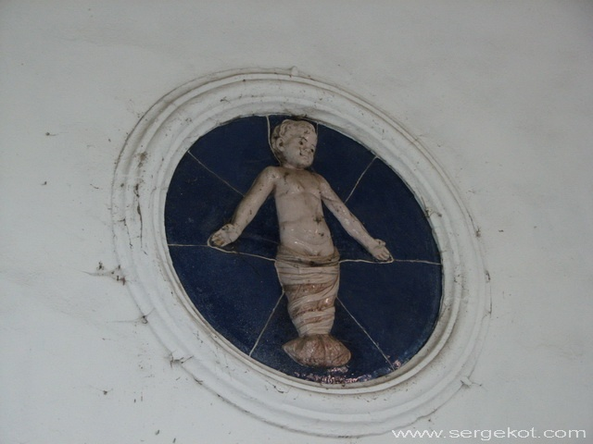
Позднее, в 1463-1466 г.г. промежутки между арками были украшены цветными керамическими медальонами с рельефами работы флорентийского скульптора Андреа дела Роббиа. Рельефы изображают спеленатых младенцев. Подобные лёгкие лоджии стали знаковыми для ренессансных зданий.

Slide 5
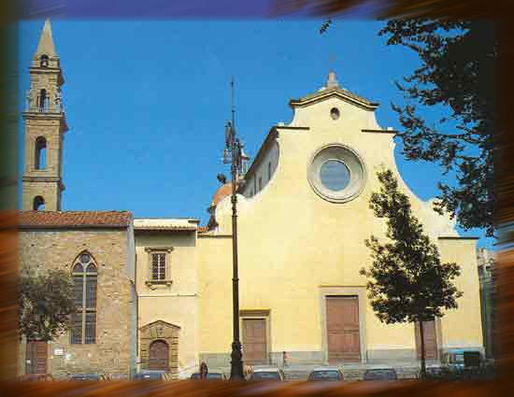
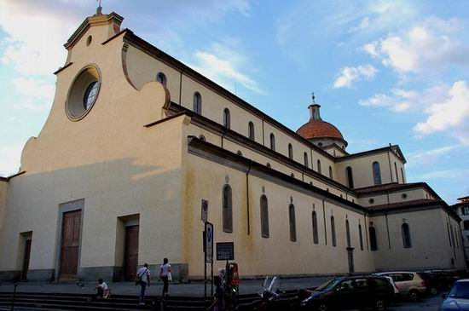
Новый ренессансный облик приобрела традиционная трёхнефная базилика .В церкви Санто – Спирито реализуется идея разомкнутого пространства «ИГ» . Взяв за основу план латинского креста архитектор прорезает стены полукруглыми нишами – капеллами знатных флорентийских семей которые выходят в боковые нефы.

Slide 6
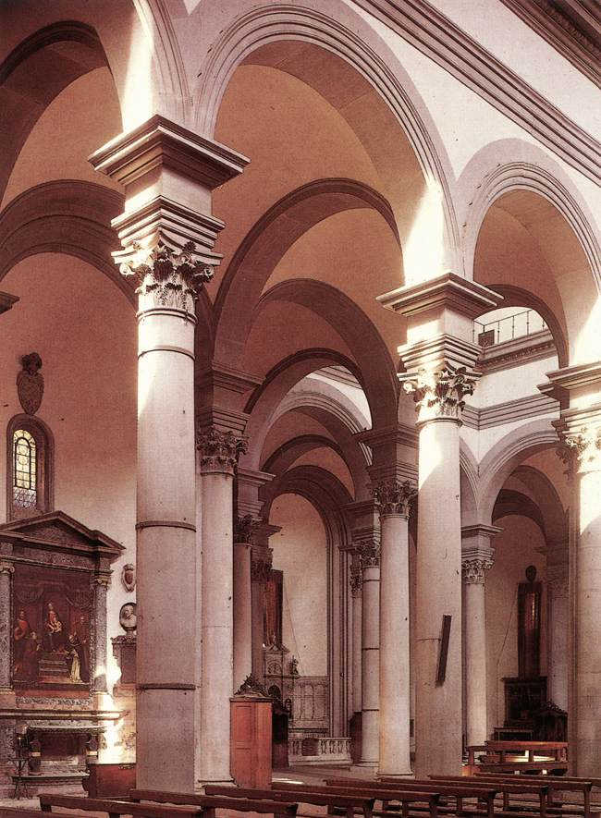
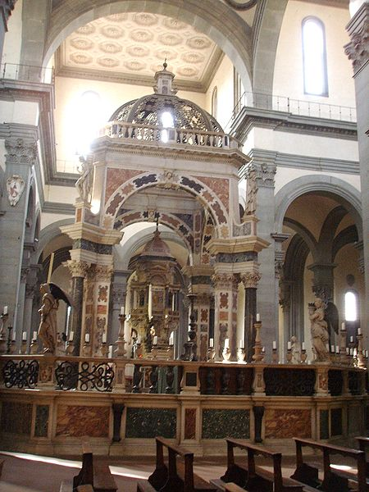
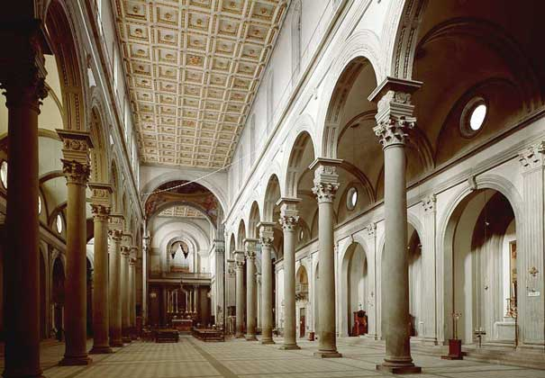
Проёмы обрамляют колоны коринфского ордера, как и центральный неф.
Такие же колонны по периметру трансепта и прямоугольной апсиды превращают грандиозный зал церкви в настоящий лес колонн. Купол покоится на парусах. Всё это придаёт интерьеру церкви черты парадного светского здания. Такой тип базилики становится ориентиром для дальнейшего строительства.

Slide 7
Новый язык архитектуры, созданный Брунеллески и подхваченный его последователями, означал решительный разрыв со средневековым прошлым. Новый стиль искал опору и вдохновение в архитектуре древнего Рима, а также в классических деталях зданий романского стиля в Тоскане. Никому другому из мастеров раннего Возрождения не удалось столь органично соединить теоретические представления с их практическим осуществлением. По праву Филиппо Брунеллески считается основоположником архитектуры итальянского Ренессанса.

Slide 8
Домашнее задание:
Ответить на вопросы в конце параграфа (стр.21, использовать иллюстрации из рабочей тетради)
Мини – проект
«Величайший зодчий xv столетия»
( по желанию)

